Slide 1
Тақырыбы: Таза заттар және қоспалар
Қоспа түрлері және оларды бөлу әдістері
Жаратылыстану
5 – сынып

Slide 2

Сабақ мақсаты:
Таза зат, қоспа зат ұғымдарын түсінеді
Таза зат пен қоспа заттарды бір – бірінен ажырата алады.
Таза заттар мен қоспа заттардың айырмашылығын біле отырып, мысал келтіреді
<number>

Slide 3
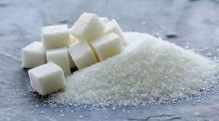
Табиғатта заттар таза күйінде сирек болады, олар көбінесе қоспа түрінде кездеседі.
Таза заттар тұрақты физикалық қасиеті бар заттар. Таза заттардың тұрақты құрамы мен құрылымы болады (қант, ас тұзы). Мысалы: Қантты әртүрлі жолмен дайындап екі түрін алсада, яғни шақпақ, ұнтақ түрлерін алған кезде қанттың пішіні мен шамасы өзгергенімен, бәрі де бір ғана зат – қанттың бөлшектерінен құралған.
<number>

Slide 4
Қоспа – әртүрлі заттардың жиынтығы. Мысалы: ауа бір ғана заттан құралмайды. Ауа бірнеше газдардың түрінен құралған қоспа, яғни ауа – оттек, азот, көмірқышқыл газынан және т.б. тұрады.
Қоспалар агрегаттық күйіне байланысты екіге бөлінеді.
Біртекті немесе гомогенді қоспалар
Әртекті немесе гетерогенді қоспалар
Біртекті қоспаның құрамына кіретін заттардың бөлшектері жай көзбен , тіпті микроскоппен қараған кездеде көрінбейді. Мысалы: Қанттың судағы ерітіндісі.
Әртекті қоспаларды көзбен көріп, қолмен ұстауға келетін қоспа түрі. Мысалы: Ағаш үгіндісі мен құмның қосындысы.
<number>

Slide 5
Бөлу әдістері
Әртекті
Біртекті
Сүзу
Буландыру
Айдау
Тұндыру
Магнитпен
<number>

Slide 6
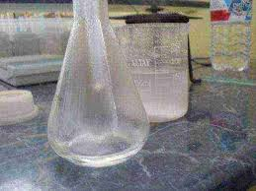
Біртекті қоспа деп- көзбен көруге, арнайы құрылғылардың көмегімен анықтауға келмейтін қоспаның түрін айтады. Мысалы: Ас тұзының судағы ерітіндісі.
<number>
Notes:
<number>

Slide 7
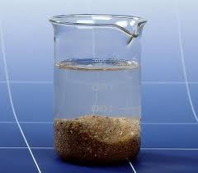
Әртекті қоспа деп- көзбен көруге болатын қоспаның түрін айтады. Мысалы: Құм мен судың қосындысы.
<number>

Slide 8

Таза және қоспа заттарды бөліп жазу керек. Берілген мысалдар: қант, тұз, тұз ерітіндісі, темір үгіндісі, балмұздақ, ауа.
Дескриптор: Таза заттар мен
Қоспаларды бөліп жазады.
Таза зат | Қоспа
<number>

Slide 9

Берілген суреттен әртекті қоспаларды көрсету керек
Дескриптор: Суреттен әртекті қоспаларды көрсетеді.
<number>

